Slide 1
本讲内容
贝叶斯分类
基于神经网络的分类

Slide 2
Bayesian Classification
是一种基于统计的分类方法，用来预测诸如某个样本属于某个分类的概率有多大
基于Bayes理论
研究发现，Naïve Bayes Classifier在性能上和Decision Tree、Neural Network classifiers 相当。在应用于大数据集时，具有较高的准确率和速度
Naïve Bayes Classifier假设属性值之间是独立的，因此可以简化很多计算，故称之为Naïve 。当属性值之间有依赖关系时，采用Bayesian Belief Networks进行分类。

Slide 3
Bayesian Theorem: Basics
假设X是未知分类标号的样本数据
H代表某种假设，例如X属于分类C
P(H|X): 给定样本数据X，假设 H成立的概率
  例如，假设样本数据由各种水果组成，每种水果都可以用形状和颜色来描述。如果用X代表红色并且是圆的，H代表X属于苹果这个假设，则P(H|X)表示，已知X是红色并且是圆的，则X是苹果的概率。

Slide 4
Bayesian Theorem: Basics
P(H): 任一个水果，属于苹果的概率.
(不管它什么颜色，也不管它什么形状)
P(X): 任一个水果，是红色并且是圆的概率
(不管它属于什么水果)
P(X|H) : 一个水果，已知它是一个苹果，则它是红色并且是圆的概率。
P(H|X) : 一个水果，已知它是红色并且是圆的,则它是一个苹果的概率。

Slide 5
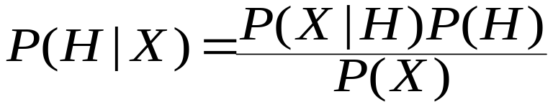
Bayesian Theorem: Basics
现在的问题是，知道数据集里每个水果的颜色和形状，看它属于什么水果，求出属于每种水果的概率，选其中概率最大的。也就是要算： P(H|X)
但事实上，其他三个概率， P(H)、 P(X)、 P(X|H) 都可以由已知数据得出，而P(H|X)无法从已知数据得出
Bayes理论可以帮助我们：

Slide 6

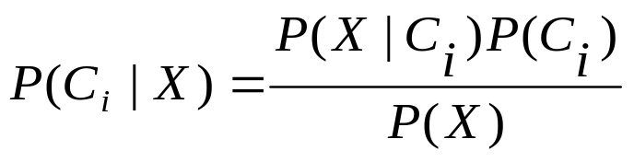
Naïve Bayes Classifier
每个数据样本用一个n维特征向量表示，描述由属性对样本的n个度量。
假定有m个类。给定一个未知的数据样本X（即，没有类标号），分类法将预测X属于具有最高后验概率（条件X下）的类。即，朴素贝叶斯分类将未知的样本分配给类C_{i} ，当且仅当：
这样，我们最大化 。其最大的类C_{i}称为最大后验假定。根据贝叶斯定理:

Slide 7


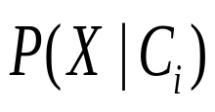

Naïve Bayes Classifier
由于P(X) 对于所有类为常数，只需要 最大即可。如果类的先验概率未知，则通常假定这些类是等概率的；即， 。并据此只对
最大化。否则，我们最大化 。类的先验概率可以用 计算；其中，s_{i}是类C中的训练样本数，而s是训练样本总数。

Slide 8

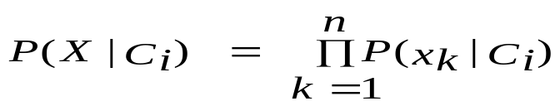




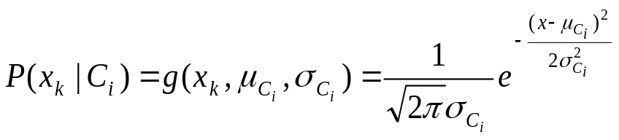


Naïve Bayes Classifier
给定具有许多属性的数据集，计算 的开销可能非常大。为降低计算的开销，可以朴素地假设属性间不存在依赖关系。这样，
概率 , ,…, 可以由训练样本估计，其中，
(a) 如果A_{k}是分类属性，则 ；其中s_{ik} 是在属性A_{k} 上具有值x_{k} 的类C_{i} 的训练样本数，而s_{i} 是C_{i}中的训练样本数
(b) 如果是连续值属性，则通常假定该属性服从高斯分布。因而，
其中，给定类C_{i}的训练样本属性A_{k}的值， 是属性A_{k}的高斯密度函数，而 分别为平均值和标准差。

Slide 9

Naïve Bayes Classifier
为对未知样本X分类，对每个类C_{i}，计算 。样本X被指派到类C_{i}，当且仅当：
换言之，X被指派到其 最大的类C_{i}。

Slide 10
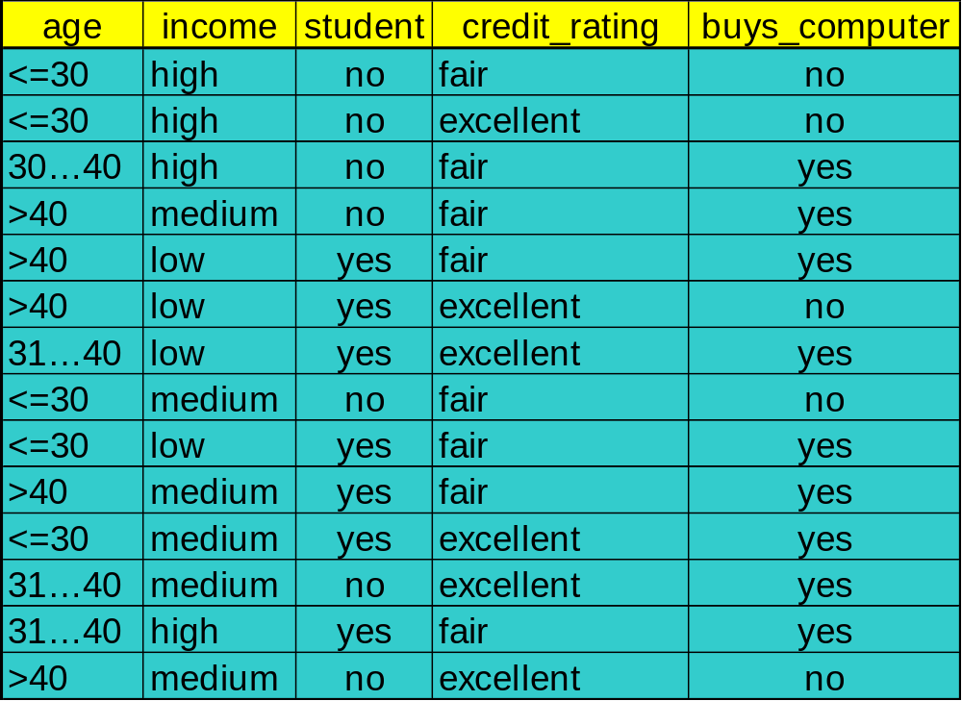
Training dataset
Class:
C1:buys_computer=
‘yes’
C2:buys_computer=
‘no’
Data sample
X =(age<=30,
Income=medium,
Student=yes
Credit_rating=
Fair)

Slide 11
Naïve Bayesian Classifier: An Example
Compute P(X|Ci) for each class
P(buys_computer=“yes”) = 9/14=0.643
P(buys_computer=“no”) = 5/14=0.357
P(age=“<30” | buys_computer=“yes”) = 2/9=0.222
P(income=“medium” | buys_computer=“yes”)= 4/9 =0.444
P(student=“yes” | buys_computer=“yes)= 6/9 =0.667
P(credit_rating=“fair” | buys_computer=“yes”)=6/9=0.667
P(age=“<30” | buys_computer=“no”) = 3/5 =0.6
P(income=“medium” | buys_computer=“no”) = 2/5 = 0.4
P(student=“yes” | buys_computer=“no”)= 1/5=0.2
P(credit_rating=“fair” | buys_computer=“no”)=2/5=0.4
X=(age<=30 , income =medium, student=yes, credit_rating=fair)
P(X|Ci) : P(X|buys_computer=“yes”)= 0.222 x 0.444 x 0.667 x 0.667 =0.044
P(X|buys_computer=“no”)= 0.6 x 0.4 x 0.2 x 0.4 =0.019
P(X|Ci)*P(Ci ) : P(X|buys_computer=“yes”) * P(buys_computer=“yes”)=0.044 x 0.643=0.028
P(X|buys_computer=“no”) * P(buys_computer=“no”)= 0.019 x 0.357=0.007
Therefore, X belongs to class “buys_computer=yes”

Slide 12
Naïve Bayesian Classifier: Comments
优点
  易于实现
  多数情况下结果较满意
缺点
  假设: 属性间独立, 丢失准确性
  实际上, 属性间存在依赖
处理依赖
  Bayesian Belief Networks

Slide 13
Bayesian Belief Networks
Bayesian belief network 允许属性间存在依赖关系
用一个有向无环图来表示
  每个结点代表一个随机变量
  每条弧代表一个概率依赖
X,Y are the parents of Z, and Y is the parent of P
No dependency between Z and P
Has no loops or cycles
X
Y
Z
P

Slide 14
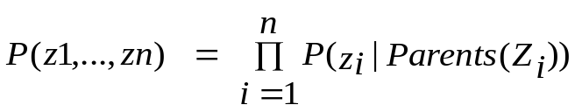
Bayesian Belief Network: An Example
Family
History
Smoker
(FH, S)
(FH, ~S)
(~FH, S)
(~FH, ~S)
LC
0.8
0.5
0.7
0.1
LungCancer
Emphysema
~LC
0.2
0.5
0.3
0.9
The conditional probability table for the variable LungCancer:
Shows the conditional probability for each possible combination of its parents
PositiveXRay
Dyspnea
Bayesian Belief Networks

Slide 15
贝叶斯推断及其在邮件过滤中的应用
邮件过滤：
  垃圾邮件是一种令人头痛的顽症，困扰着所有的互联网用户。
  正确识别垃圾邮件的技术难度非常大。传统的垃圾邮件过滤方法，主要有“关键词法”和“校验码法”等。前者的过滤依据是特定的词语；后者则是计算邮件文本的校验码，再与已知的垃圾邮件进行对比。它们的识别效果都不理想，而且很容易规避

Slide 16
贝叶斯推断及其在邮件过滤中的应用
2002年，Paul Graham提出使用“贝叶斯推断”过滤垃圾邮件。他说，这样做的效果，好得不可思议。1000封垃圾邮件可以过滤掉995封，且没有一个误判
另外，这种过滤器还具有自我学习的功能，会根据新收到的邮件，不断调整。收到的垃圾邮件越多，它的准确率就越高

Slide 17
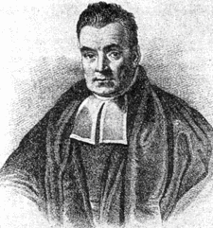
贝叶斯推断
贝叶斯推断是一种统计学方法，用来估计统计量的某种性质。
它是贝叶斯定理的应用。英国数学家托马斯·贝叶斯（Thomas Bayes）在1763年发表的一篇论文中，首先提出了这个定理。

Slide 18
关于贝叶斯推断，摘一段 wikipedia 上的简介：
所谓的贝叶斯方法源于他生前为解决一个“逆概”问题写的一篇文章。在贝叶斯写这篇文章之前，人们已经能够计算“正向概率”，如“假设袋子里面有N个白球，M个黑球，你伸手进去摸一把，摸出黑球的概率是多大”。
而一个自然而然的问题是反过来：“如果我们事先并不知道袋子里面黑白球的比例，而是闭着眼睛摸出一个（或好几个）球，观察这些取出来的球的颜色之后，那么我们可以就此对袋子里面的黑白球的比例作出什么样的推测”。这个问题，就是所谓的逆概问题。

Slide 19
贝叶斯方法
贝叶斯方法将应用延伸到各个问题领域，所有需要作出概率预测的地方都可以见到贝叶斯方法的影子
特别地，贝叶斯是机器学习的核心方法之一

Slide 20
贝叶斯方法
背后的深刻原因在于，现实世界本身就是不确定的，人类的观察能力是有局限性的
我们日常所观察到的只是事物表面上的结果，沿用刚才袋子取球的例子：
  我们往往只能知道从里面取出来的球是什么颜色，而并不能直接看到袋子里面实际的情况

Slide 21
贝叶斯方法
这个时候，需要提供一个猜测（hypothesis，更为严格的说法是“假设”，）
所谓猜测，当然就是不确定的（很可能有好多种乃至无数种猜测都能满足目前的观测），但选哪种好呢？需要做如下事情：
  1. 算出各种不同猜测的可能性大小
  2. 算出最靠谱（可能性最大）的猜测是什么

Slide 22
贝叶斯公式
P(B|A) = P(A|B) * P(B) / [P(A|B) * P(B) + P(A|~B) * P(~B) ]
收缩起来就是：
P(B|A) = P(AB) / P(A)
P(B|A) = P(A|B) * P(B) / P(A)
其实这个就是贝叶斯公式

Slide 23
应用贝叶斯公式的例子
拼写纠正
垃圾邮件过滤器

Slide 24
例1：拼写纠正
问题：用户输入了一个不在字典中的单词，我们需要去猜测：“他到底真正想输入的单词是什么呢？” ，我们需要求如下概率：
P(我们猜测他想输入的单词 | 他实际输入的单词)
并找出那个使得这个概率最大的猜测单词

Slide 25
例1：拼写纠正
显然，我们的猜测未必是唯一的，比如用户输入： thew ，那么他到底是想输入 the ，还是想输入 thaw ？到底哪个猜测可能性更大呢？
幸运的是我们可以用贝叶斯公式来直接求出它们各自的概率

Slide 26
例1：拼写纠正
不妨将我们的多个猜测记为 h1，h2，. .. （ h 代表 hypothesis），它们都属于一个有限且离散的猜测空间H（单词总共就那么多），将用户实际输入的单词记为 D（ D 代表 Data ，即观测数据），于是需要求：
  P(我们的猜测1 | 他实际输入的单词)
  P(我们的猜测2 | 他实际输入的单词)
  P(我们的猜测3 | 他实际输入的单词)
  …

Slide 27
例1：拼写纠正
可以抽象地记为：
  P(h1 | D)
  P(h2 | D)
  P(h3 | D)
  …

Slide 28
例1：拼写纠正
不妨统一记为：
P(h | D)
运用一次贝叶斯公式，我们得到：
P(h | D) = P(h) * P(D | h) / P(D)

Slide 29
例1：拼写纠正
对于不同的具体猜测 h1, h2, h3 .. ，P(D) 都是一样的，所以在比较 P(h1|D) 和 P(h2 | D) 时可忽略。即只需知道：
  P(h | D) ∝ P(h) * P(D | h)

Slide 30
例1：拼写纠正
  P(h | D) ∝ P(h) * P(D | h)
这个式子的抽象含义是：对于给定观测数据，一个猜测是好是坏，取决于以下两项的乘积：
  “这个猜测本身独立的可能性大小（先验概率，Prior ）”
  “这个猜测生成我们观测到的数据的可能性大小”（似然，Likelihood ）

Slide 31
例1：拼写纠正
具体到前面的thew 例子上，含义就是，用户实际是想输入 the 的可能性大小取决于如下两项的乘积：
  the 本身在词汇表中被使用的可能性（频繁程度）大小（先验概率）
  想打 the 却打成 thew 的可能性大小（似然）

Slide 32
例1：拼写纠正
下面的事情就很简单了，对于我们猜测为可能的每个单词计算一下 P(h) * P(D | h) 这个值，然后取最大的，得到的就是最靠谱的猜测

Slide 33
例2：垃圾邮件过滤器
问题：给定一封邮件，判定它是否属于垃圾邮件
用 D 来表示这封邮件， D 由 N 个单词组成。
用 h+ 来表示垃圾邮件，h- 表示正常邮件

Slide 34
例2：垃圾邮件过滤器
问题可以形式化地描述为求：
P(h+|D) = P(h+) * P(D|h+) / P(D)
P(h-|D) = P(h-) * P(D|h-) / P(D)
P(h+) 和 P(h-) 这两个先验概率都很容易求出来，只需要计算一个邮件库里面垃圾邮件和正常邮件的比例就行了。

Slide 35
例2：垃圾邮件过滤器
然而 P(D|h+) 却不容易求，因为 D 里面含有 N 个单词 d1, d2, d3, .. ，所以P(D|h+) = P(d1,d2,..,dn|h+)
P(d1,d2,..,dn|h+) 是指在垃圾邮件当中出现跟目前这封邮件一模一样的一封邮件的概率是多大！
  不可能发生的事件，每封邮件都是不同的，世界上有无穷多封邮件。因此，收集的训练数据库不管含了多少封邮件，也不可能找出一封跟目前这封一模一样的。那如何计算 P(d1,d2,..,dn|h+) 呢？

Slide 36
例2：垃圾邮件过滤器
条件独立假设：假设 di 与 di-1 是完全条件无关的，于是式子就简化为 P(d1|h+) * P(d2|h+) * P(d3|h+) * .. 。这也正是朴素贝叶斯方法的朴素之处。
而计算 P(d1|h+) * P(d2|h+) * P(d3|h+) * .. ，只要统计 di 这个单词在垃圾邮件中出现的频率即可。

Slide 37
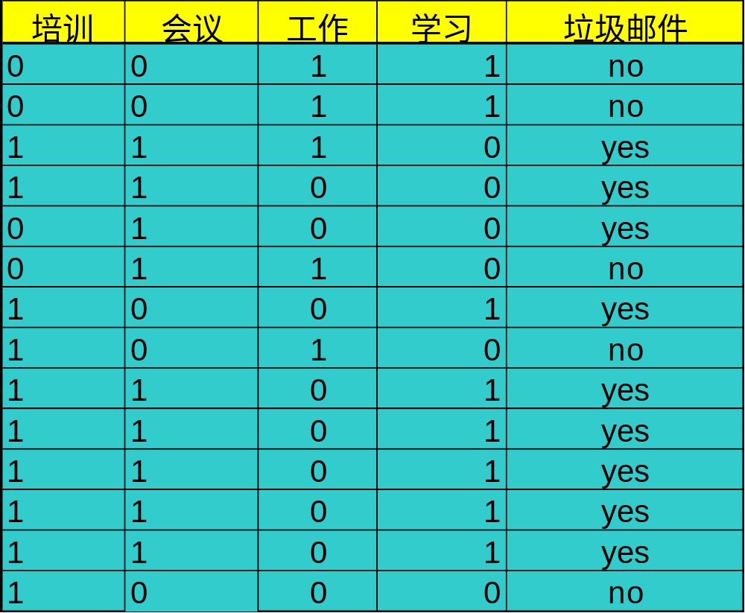
Training dataset 2
Class:
C1:垃圾邮件=
‘yes’
C2:垃圾邮件=
‘no’
Data sample
X =(0,
1,
1，
0)

Slide 38
Naïve Bayesian Classifier: Example 2
Compute P(X|Ci) for each class
P(垃圾邮件=“yes”) = 9/14=0.643
P(垃圾邮件=“no”) = 5/14=0.357
P(培训=“0” | 垃圾邮件=“yes”) = 1/9=0.111
P(会议=“1” | 垃圾邮件=“yes”)= 8/9 =0.888
P(工作=“1” | 垃圾邮件=“yes)= 1/9 =0.111
P(学习=“0” |垃圾邮件=“yes”)=3/9=0.333
P(培训=“0” | 垃圾邮件=“no”) = 3/5 =0.6
P(会议=“1” | 垃圾邮件=“no”)= 1/5 = 0.2
P(工作=“1” | 垃圾邮件=“no”)= 4/5=0.8
P(学习=“0” | 垃圾邮件=“no”)= 3/5=0.6
X=(0，1，1，0)
P(X|Ci) : P(X|垃圾邮件=“yes”)= 0.111 x 0.888 x 0.111 x 0.333 =0.0036
P(X|垃圾邮件=“no”)= 0.6 x 0.2 x 0.8 x 0.6 =0.056
P(X|Ci)*P(Ci ) : P(X|垃圾邮件=“yes”) * P(垃圾邮件=“yes”)=0.0036 x 0.643=0.0023
P(X|垃圾邮件=“no”) * P(垃圾邮件=“no”)= 0.056 x 0.357=0.0199
Therefore, X belongs to class “垃圾邮件=no”

Slide 39
本讲内容
贝叶斯分类
基于神经网络的分类

Slide 40
神经网络
神经网络最早是由心理学家和神经学家提出的，旨在寻求开发和测试神经的计算模拟。
粗略地说，神经网络是一组连接的输入/输出单元，其中每个连接都与一个权相关联。在学习阶段，通过调整权值，使得神经网络的预测准确性逐步提高。由于单元之间的连接，神经网络学习又称连接者学习。

Slide 41
神经网络
神经网络是以模拟人脑神经元的数学模型为基础而建立的，它由一系列神经元组成，单元之间彼此连接。
从信息处理角度看，神经元可以看作是一个多输入单输出的信息处理单元，根据神经元的特性和功能，可以把神经元抽象成一个简单的数学模型。

Slide 42
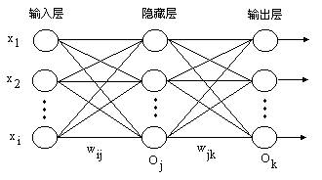
神经网络
神经网络有三个要素：拓扑结构、连接方式、学习规则
可以从这三方面对神经网络进行分类

Slide 43
神经网络
神经网络的拓扑结构：神经网络的单元通常按照层次排列，根据网络的层次数，可以将神经网络分为单层神经网络、两层神经网络、三层神经网络等
结构简单的神经网络，在学习时收敛的速度快，但准确度低。
神经网络的层数和每层的单元数由问题的复杂程度而定。问题越复杂，神经网络的层数就越多。
  例如，两层神经网络常用来解决线性问题，而多层网络就可以解决多元非线性问题

Slide 44
神经网络
神经网络的连接：包括层次之间的连接和每一层内部的连接，连接的强度用权来表示。
根据层次之间的连接方式，分为：
  前馈式网络：连接是单向的，上层单元的输出是下层单元的输入，如反向传播网络，Kohonen网络
  反馈式网络：除了单项的连接外，还把最后一层单元的输出作为第一层单元的输入，如Hopfield网络
根据连接的范围，分为：
  全连接神经网络：每个单元和相邻层上的所有单元相连
  局部连接网络：每个单元只和相邻层上的部分单元相连

Slide 45
神经网络
神经网络的学习
  根据学习方法分：
    感知器：有监督的学习方法，训练样本的类别是已知的，并在学习的过程中指导模型的训练
    认知器：无监督的学习方法，训练样本类别未知，各单元通过竞争学习。
  根据学习时间分：
    离线网络：学习过程和使用过程是独立的
    在线网络：学习过程和使用过程是同时进行的
  根据学习规则分：
    相关学习网络：根据连接间的激活水平改变权系数
    纠错学习网络：根据输出单元的外部反馈改变权系数
    自组织学习网络：对输入进行自适应地学习

Slide 46
常用的神经网络
神经网络种类很多，常用的有如下四种
  Hopfield网络，典型的反馈网络，结构单层，有相同的单元组成
  反向传播网络，前馈网络，结构多层，采用最小均方差的纠错学习规则，常用于语言识别和分类等问题
  Kohonen网络：典型的自组织网络，由输入层和输出层构成，全连接
  ART网络：自组织网络

Slide 47
基于神经网络的分类方法
神经网络（主要是感知器）经常用于分类
神经网络的分类知识体现在网络连接上，被隐式地存储在连接的权值中。
神经网络的学习就是通过迭代算法，对权值逐步修改的优化过程，学习的目标就是通过改变权值使训练集的样本都能被正确分类。

Slide 48
基于神经网络的分类方法
神经网络特别适用于下列情况的分类问题：
  数据量比较小，缺少足够的样本建立模型
  数据的结构难以用传统的统计方法来描述
  分类模型难以表示为传统的统计模型

Slide 49
基于神经网络的分类方法
缺点：
  需要很长的训练时间，因而对于有足够长训练时间的应用更合适。
  需要大量的参数，这些通常主要靠经验确定，如网络拓扑或“结构”。
  可解释性差。该特点使得神经网络在数据挖掘的初期并不看好。

Slide 50
基于神经网络的分类方法
优点：
  分类的准确度高
  并行分布处理能力强
  分布存储及学习能力高
  对噪音数据有很强的鲁棒性和容错能力
最流行的基于神经网络的分类算法是80年代提出的后向传播算法。

Slide 51
后向传播算法
后向传播算法在多路前馈神经网络上学习。

Slide 52
定义网络拓扑
在开始训练之前，用户必须说明输入层的单元数、隐藏层数（如果多于一层）、每一隐藏层的单元数和输出层的单元数，以确定网络拓扑。

Slide 53
定义网络拓扑
对训练样本中每个属性的值进行规格化将有助于加快学习过程。通常，对输入值规格化，使得它们落入0.0和1.0之间。
  离散值属性可以重新编码，使得每个域值一个输入单元。例如，如果属性A的定义域为(a0 ,a1 ,a2)，则可以分配三个输入单元表示A。即，我们可以用I0 ,I1 ,I2作为输入单元。每个单元初始化为0。如果A = a0，则I0置为1；如果A = a1，I1置1；如此下去。

Slide 54
定义网络拓扑
一个输出单元可以用来表示两个类（值1代表一个类，而值0代表另一个）。
如果多于两个类，则每个类使用一个输出单元。

Slide 55
定义网络拓扑
隐藏层单元数设多少个“最好” ，没有明确的规则。
网络设计是一个实验过程，并可能影响准确性。权的初值也可能影响准确性。如果某个经过训练的网络的准确率太低，则通常需要采用不同的网络拓扑或使用不同的初始权值，重复进行训练。

Slide 56
后向传播算法
后向传播算法学习过程：
  迭代地处理一组训练样本，将每个样本的网络预测与实际的类标号比较。
  每次迭代后，修改权值，使得网络预测和实际类之间的均方差最小。
这种修改“后向”进行。即，由输出层，经由每个隐藏层，到第一个隐藏层（因此称作后向传播）。尽管不能保证，一般地，权将最终收敛，学习过程停止。
算法终止条件：训练集中被正确分类的样本达到一定的比例，或者权系数趋近稳定。

Slide 57
后向传播算法
后向传播算法分为如下几步：
  初始化权
  向前传播输入
  向后传播误差

Slide 58
后向传播算法
初始化权
  网络的权通常被初始化为很小的随机数（例如，范围从-1.0到1.0，或从-0.5到0.5）。
  每个单元都设有一个偏置（bias），偏置也被初始化为小随机数。

Slide 59
后向传播算法
对于每一个样本X，重复下面两步：
  向前传播输入
  向后传播误差

Slide 60
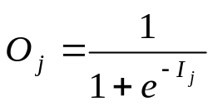
向前传播输入
计算各层每个单元的输入和输出。
  输入层：
    输出=输入=样本X的属性；
      即，对于单元j，O_{j} = I_{j} = X_{j}
  隐藏层和输出层：
    输入=前一层的输出的线性组合,
      即，对于单元j， I_{j} =w_{ij} O_{i} + θ_{j}
    输出=

Slide 61
向后传播误差
计算各层每个单元的误差。
向后传播误差，并更新权和偏置

Slide 62

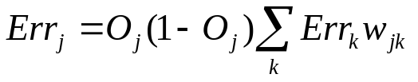
向后传播误差
计算各层每个单元的误差。
  输出层单元j，误差
    O_{j}是单元j的实际输出，而T_{j}是j的真正输出。
  隐藏层单元j，误差
    w_{jk}是由j到下一层中单元k的连接的权
    Err_{k}是单元k的误差

Slide 63


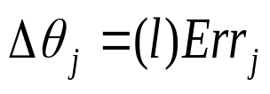
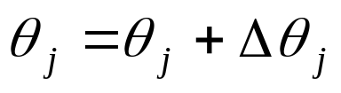
向后传播误差
更新权和偏差，以反映传播的误差。
权由下式更新：
其中，Δw_{ij}是权w_{ij}的改变。l是学习率，通常取0和1之间的值。
偏置由下式更新：
其中，Δθ_{j}是偏置θ_{j}的改变。

Slide 64




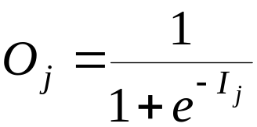
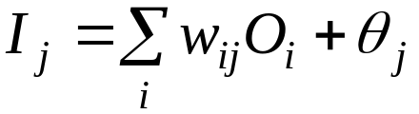
后向传播算法
Output vector
Output nodes
Hidden nodes
w_{ij}
Input nodes
Input vector: x_{i}

Slide 65
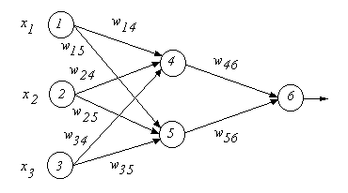
Example
设学习率为0.9。训练样本X = {1,0,1} 类标号为1
x₁ | x₂ | x₃ | w₁₄ | w₁₅ | w₂₄ | w₂₅ | W₃₄ | w₃₅ | w₄₆ | w₅₆ | θ₄ | θ₅ | θ₆
1 | 0 | 1 | 0.2 | -0.3 | 0.4 | 0.1 | -0.5 | 0.2 | -0.3 | -0.2 | -0.4 | 0.2 | 0.1
单元j | 净输入Ij | 输出Oj
4 5 6 | 0.2+0-0.5-0.4 = -0.7 -0.3+0+0.2+0.2 = 0.1 (-0.3)(0.332)-(0.2)(0.525)+0.1 = -0.105 | 1/(1+e^{0.7}) = 0.332 1/(1+e^{-0.1}) = 0.525 1/(1+e^{0.105}) = 0.474
单元j | Err_{j}
6 5 4 | (0.474)(1-0.474)(1-0.474) = 0.1311 (0.525)(1-0.525)(0.1311)(-0.2) = -0.0065 (0.332)(1-0.332)(0.1311)(-0.3) = -0.02087
权或偏差 | 新值
w₄₆ w₅₆ w₁₄ w₁₅ w₂₄ w₂₅ w₃₄ w₃₅ θ₆ θ₅ θ₄ | -0.3 + (0.9)(0.1311)(0.332) = -0.261 -0.2 + (0.9)(0.1311)(0.525) = -0.138 0.2 + (0.9)(-0.0087)(1) = 0.192 -0.3 + (0.9)(0.0065)(1) = -0.306 0.4 + (0.9)(-0.0087)(0) = 0.4 0.1+ (0.9)(-0.0065)(0) = 0.1 -0.5 + (0.9)(-0.0087)(1) = -0.508 0.2+ (0.9)(-0.0065)(1) = 0.194 0.1+(0.9)(0.1311) = 0.218 0.2+(0.9)(-0.0065) = 0.194 -0.4+(0.9)(-0.0087) = -0.408

